Slide 1
Северная Америка
Население и страны

Slide 2
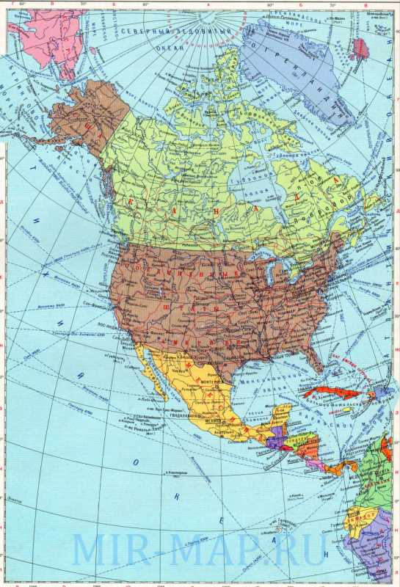
США
КАНАДА
США
МЕКСИКА

Slide 3
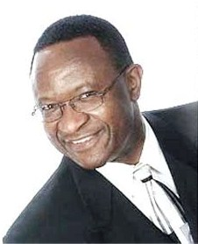
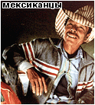
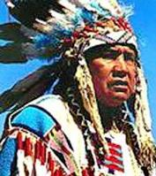
Численность населения
Численность населения Северной Америки составляет более 450 млн. человек

Slide 4
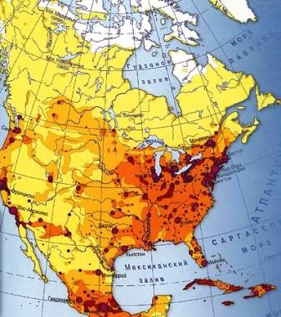
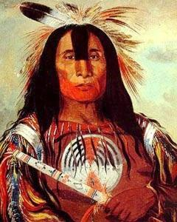
Заселение материка
Заселение материка началось примерно 2,5-3 тыс. лет назад. Древние предки индейцев расселились по всей территории материка.

Slide 5
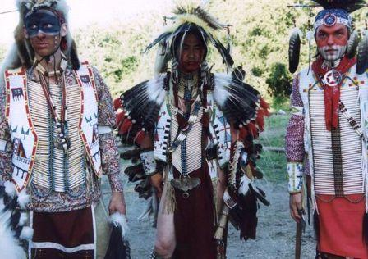
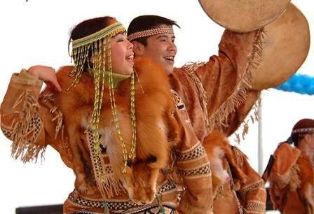
Коренное население
Индейцы
Эскимосы

Slide 6
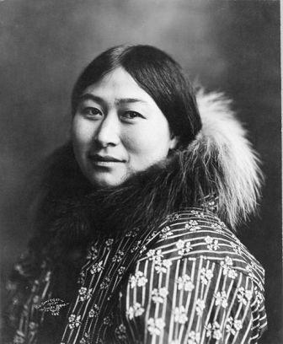
Эскимосы
Предки современных индейцев появились позднее. Они начали осваивать арктические и субарктические территории, так как южные районы уже были заняты.

Slide 7
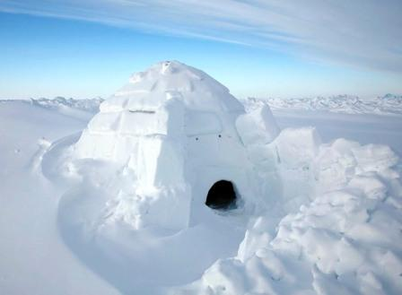
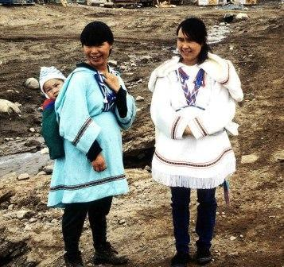
Эскимосы
Эскимосы называют себя инуитами. Живут они на Аляске, севере Канады и в Гренландии, в особых домах из снега – иглу. Всего их насчитывается около 60 тыс. человек.

Slide 8
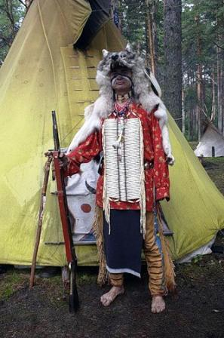
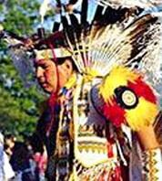
Индейцы
Численность современных индейцев составляет около 15 млн. человек. Индейцы занимались охотой, рыболовством и земледелием. Они выращивали кукурузу, томаты и другие культурные растения

Slide 9
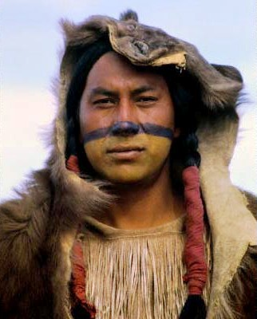
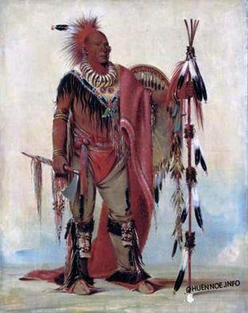
Индейцы
С приходом европейцев судьба индейцев сложилась трагически: их истребляли, сгоняли с плодородных земель. Многие индейские племена – ирокезы, гуроны, алгонкины, сиу, семинолы исчезли или сократились в численности.

Slide 10
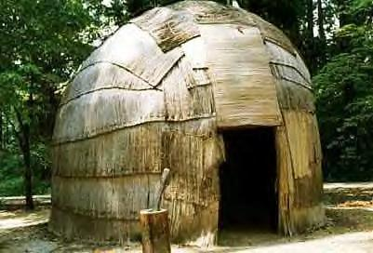
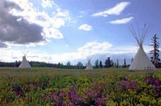
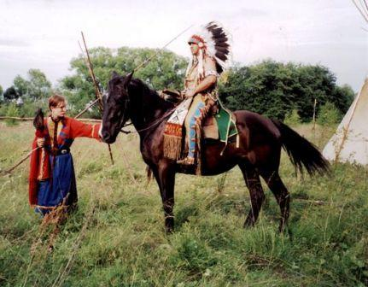
Индейцы
Живут индейцы в жилищах, которые называются вигвам.

Slide 11
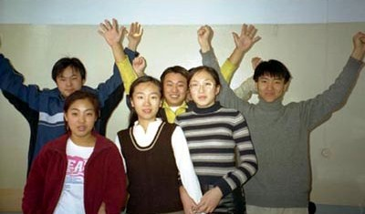
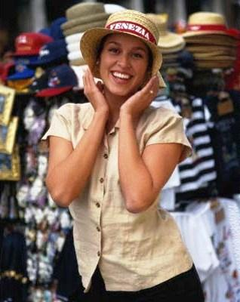
Современное население
Основную часть населения составляют выходцы из разных стран Европы, в основном Великобритании. В последние десятилетия особенно возросло число переселенцев из Южной Америки и Азии.

Slide 12
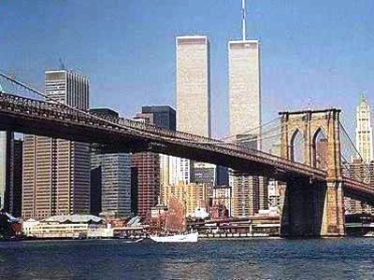
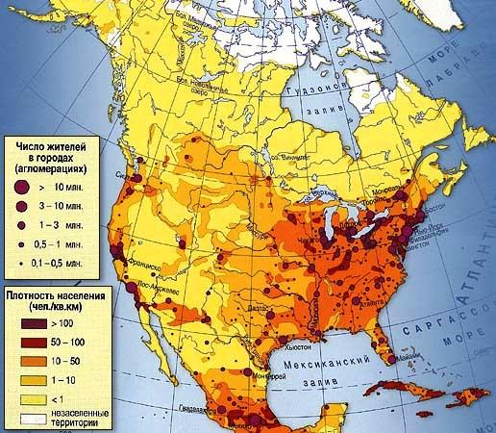
Размещение населения
Размещение населения в
Северной Америке зависит
прежде всего от истории
заселения материка и его
природных условий.
Наиболее заселена южная
и восточная части материка.

Slide 13
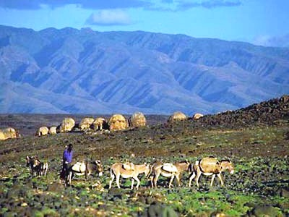
Размещение населения
Редко заселены северные
территории материка, занятые
тундрой и таёжными лесами.
Также низкая плотность
населения в горных районах,
где засушливый климат и
пересечённый рельеф.

Slide 14
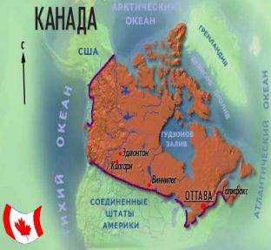
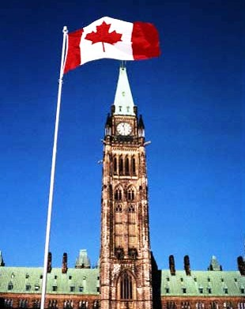
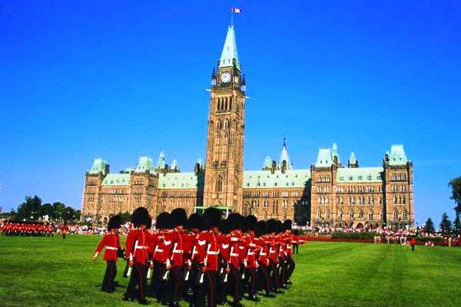
Канада
Оттава – столица Канады.

Slide 15
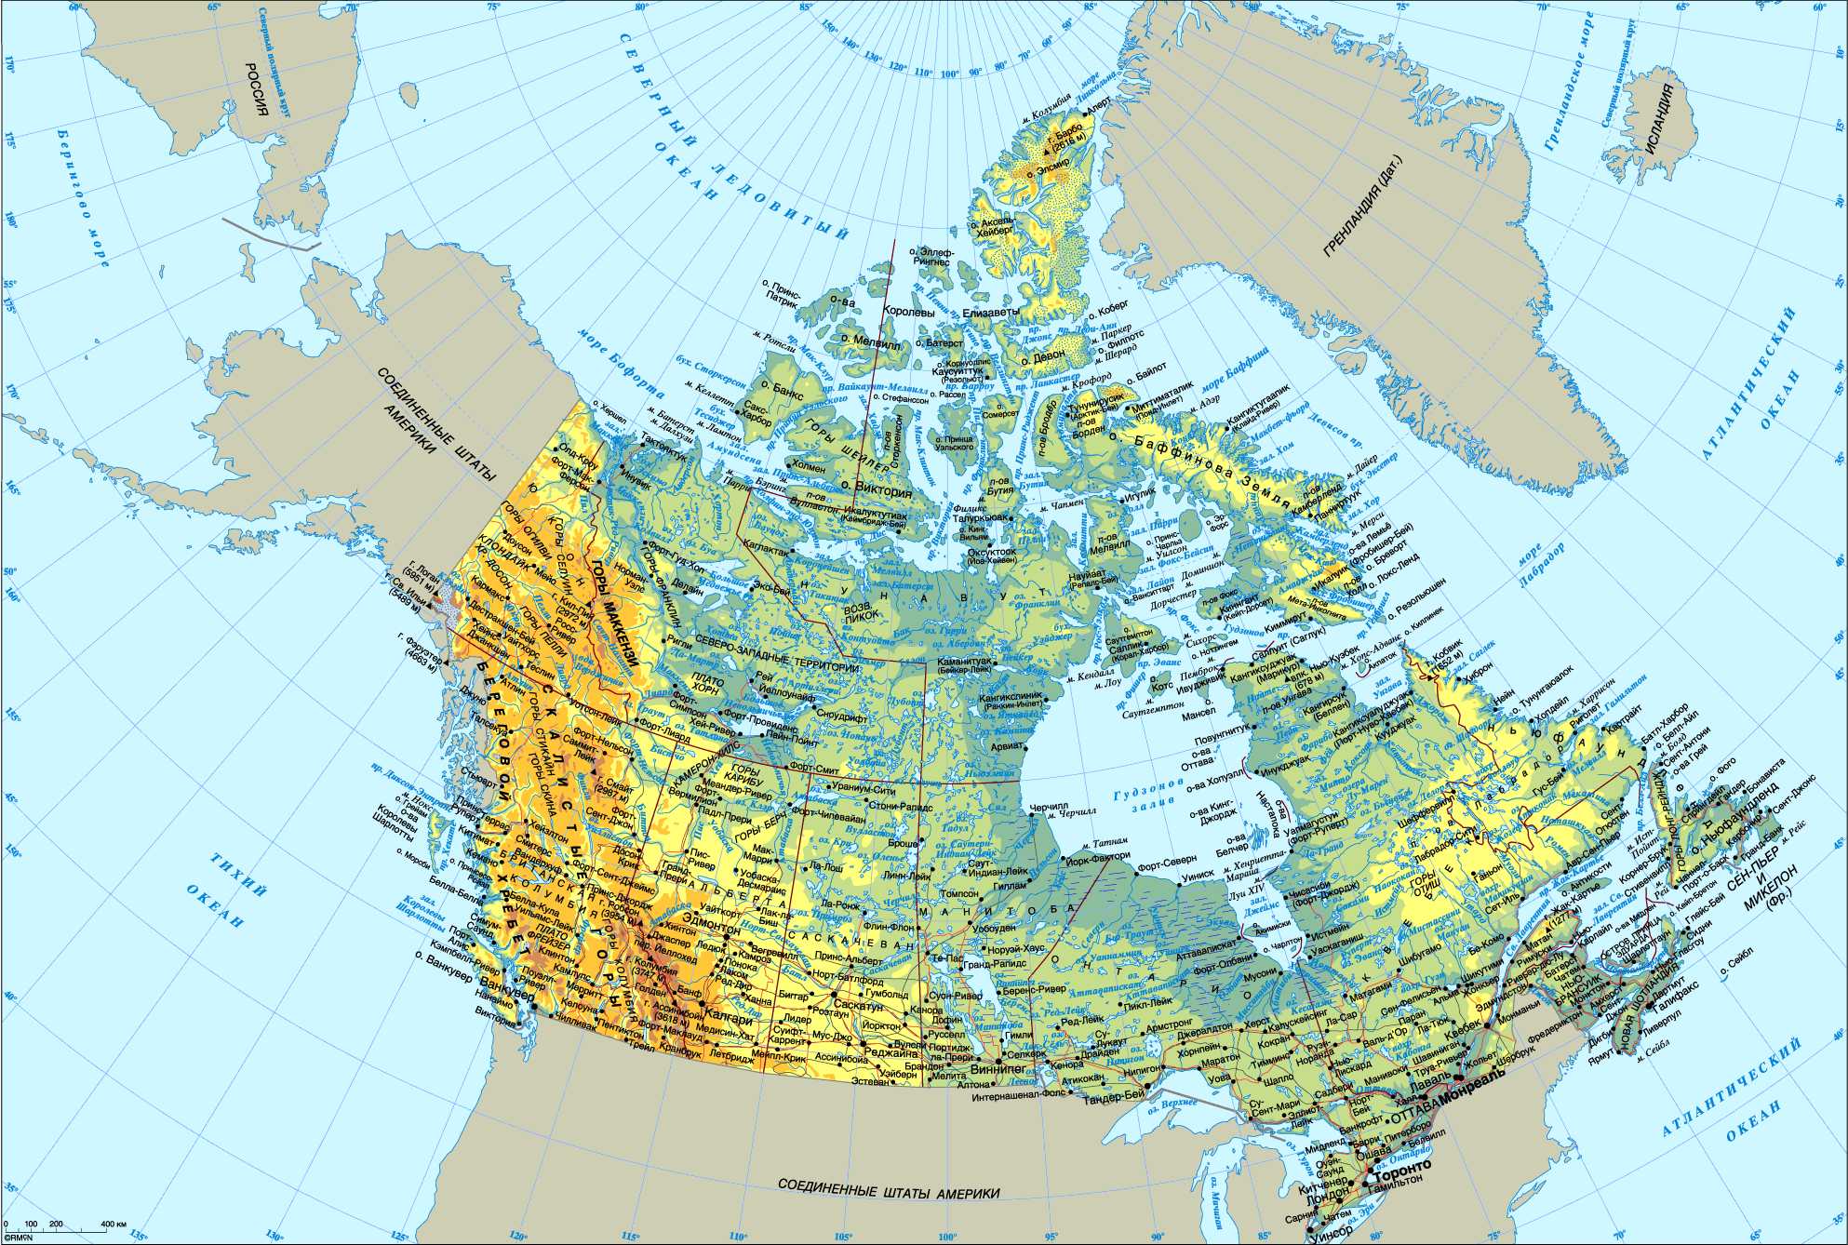
Площадь-10млн.км².
Рельеф 2 части:
Западная-горная. Занята Кордильерами-высота 6км. Горные ледники дают начало рекам. Склоны покрыты хвойными лесами.
Восточная-равнинная. Равнины высотой 300-1.500м. Самые большие высоты на Лабрадорском полуострове. На многих островах сохранились ледники.
5.000км

Slide 16
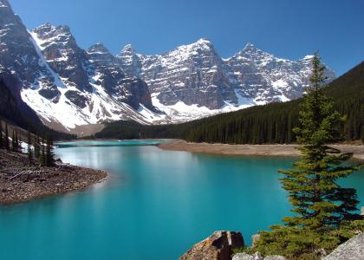
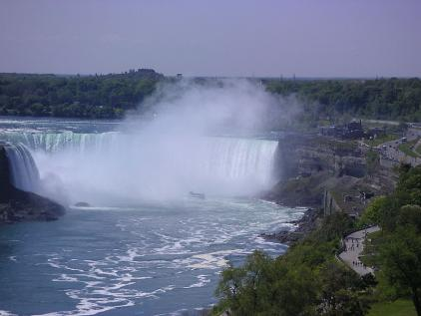
Канада располагается на североамериканском континенте и омывается водами сразу 3 океанов: Северного Ледовитого, Атлантического и Тихого океанов. Благодаря этому страна имеет самое большое побережье в мире
На большей части территории Канады преобладает умеренный тип климата. В центральных районах - это умеренный континентальный тип климата, а по побережьям - умеренный морской. На островах Канадского арктического архипелага господствует суровый арктический тип климата, а на севере материковой части страны - субарктический.

Slide 17
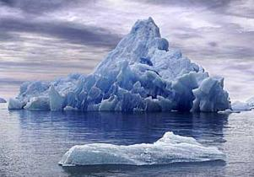
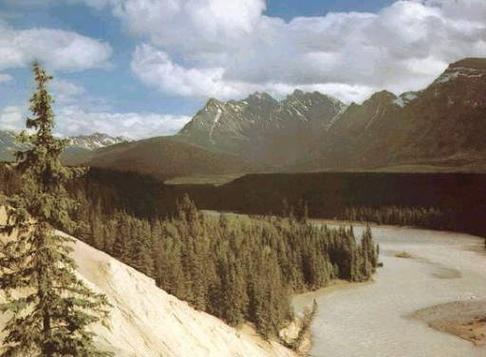
Зона арктического климата характеризуется преобладанием в течение года отрицательных температур. Дневные температуры в феврале достигают -35 градусов, а ночные - 45 градусов мороза. В июле в дневные часы воздух может прогреваться до +10 градусов, а в ночные - охлаждаться до 0 градусов и ниже. Осадков выпадает до 150 мм в год.

Slide 18
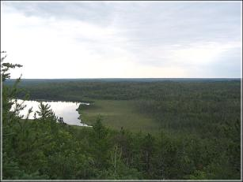
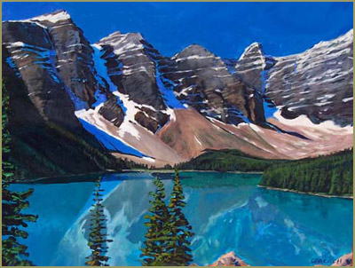
Зона субарктического климата охватывает средние течения рек Юкон и Маккензи. Самым холодным месяцем в здешних краях является январь: дневные температуры составляют около -25 градусов, ночные - около 35 градусов мороза. Самый жаркий месяц зоны субарктического климата - июль: дневные температуры могут достигать +20 градусов, а ночные - 10 градусов тепла. За год выпадает 300-400 мм осадков.

Slide 19
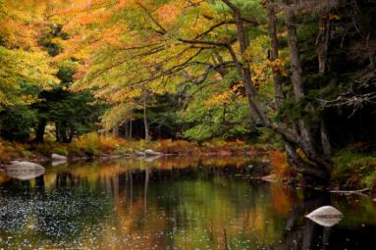
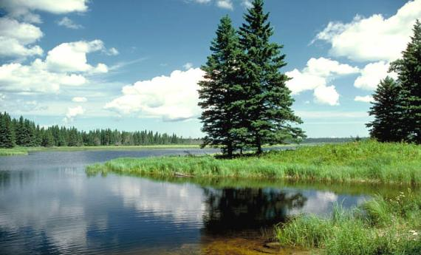
В центральной части Канады господствует умеренный континентальный тип климата. В январе дневные температуры составляют -12..-14 градусов, ночные - 22..24 градуса мороза. В июле в дневные часы воздух прогревается до 24..26 градусов тепла, а ночью - охлаждается до +12..+14 градусов. Максимальное количество осадков выпадает в летнее время, когда ежемесячно наблюдается до 80 мм осадков. Всего за год в центральной части Канады выпадает до 600 мм осадков.

Slide 20
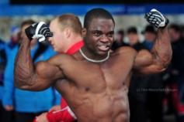
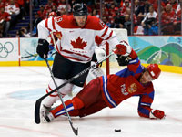
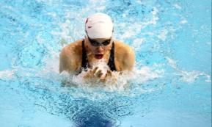
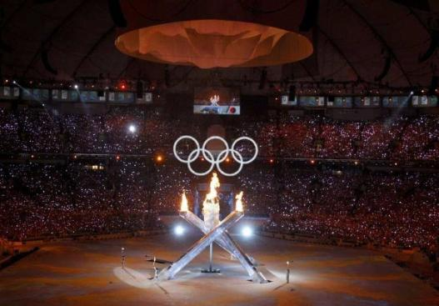
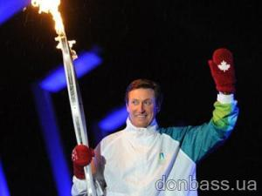
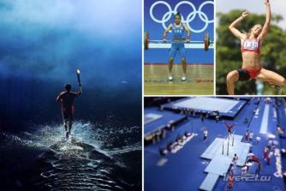
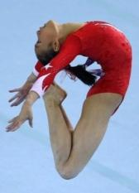
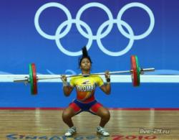

Slide 21
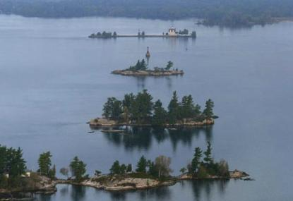
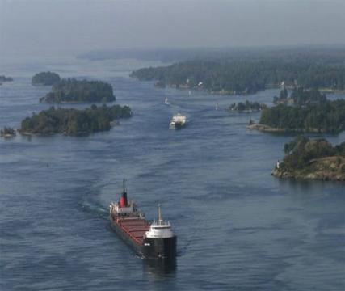
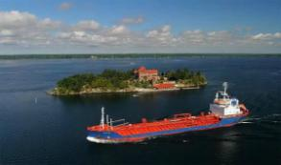
Река Св. Лаврентий (3058 км) самая важная река в Канаде, по которой морские суда проходят из Великих озер в Атлантический океан. Самая длинная канадская река,Маккензи, тянется на 4241 км через Северные Территории.

Slide 22
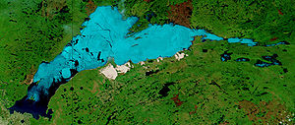
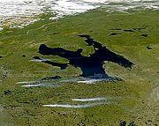
Атаба́ска — крупное пресноводное озеро между 58° и 60° северной широты. Озеро занимает площадь 7850 км², имеет наибольшую глубину 243 м
Большое Медвежье озеро озеро на С.-З. Канады, на высоте 119 м. Площадь около 30 тыс. км²,глубина до 137 м. Происхождение котловины ледниково-тектоническое. Сток озера — р. Большая Медвежья, впадающая в р. Макензи. Вода исключительно прозрачная, зеленоватого цвета. С октября по июнь покрывается льдом; плавающие льды — до конца июля. Берега высокие, скалистые, сильно расчленённые, покрыты хвойными лесами. Месторождение ураново-радиевой руды у Порт-Радия. Судоходство (август — сентябрь). Рыболовство.
В Канаде около двух миллионов озер, покрывающих около 8% территории.

Slide 23
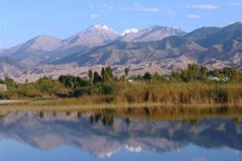
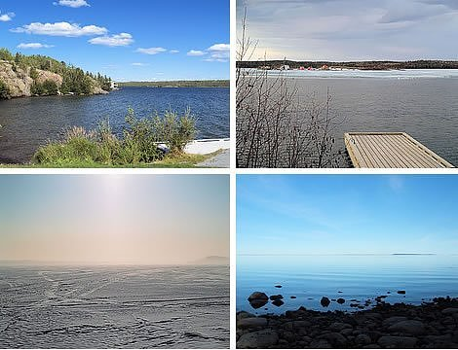
Большое Невольничье озеро. Гордостью Канады является Большое Невольничье озеро, что находиться на северо-западе. Максимальная глубина этого озера составляет 614 метров, а его площадь состовляет 11 тысяч квадратных миль.
Большое Невольничье озеро. Гордостью Канады является Большое Невольничье озеро, что находиться на северо-западе. Максимальная глубина этого озера составляет 614 метров, а его площадь составляет 11 тысяч квадратных миль.

Slide 24
Верхнее
Гурон
Онтарио
Мичиган
Эри
Великие озера (США, Канада) включают группу из 5 озер в восточной части Северной Америки, в бассейне реки Святого Лаврентия:
Верхнее (площадь – 82 400 км², максимальная глубина – 393 м),
Гурон (59 600 км², 208 м),
Мичиган (58 000 км², 281 м),
Эри (25 700 км², 64 м),
Онтарио (19 500 км², 236 м).

Slide 25
В Канаде южную часть тайги ученые чаще называют «бореальных лесами», в то время как «тайгой» называют все другие хвойные леса до границы тундры на севере

Slide 26
Кроме хвойных растений, в тайге встречаются и мелколиственные листопадные деревья - такие как береза , осина , ольха и ива ; в основном листопадные деревья встречаются в регионах, где не наблюдаются низкие присущи территории тайги зимние температуры.
Южные участки тайги могут включать в себя такие деревья как дуб , клен и вяз , распылены среди хвойного леса

Slide 28
Канада может похвастаться природными богатствами, представляющими большую часть таблицы Менделеева: цветные, редкие и благородные металлы, уран, железная руда, нефть, природный газ, уголь, асбест, поташ, калийные соли.
Месторождениями угля богаты предгорья Скалистых гор, Аппалачи, прибрежные провинции. Железную руду добывают в районе озера Верхнего, полуострова Лабрадор и Кордильерах. Канадский щит — кладовая страны с богатыми месторождениями никеля, меди, железа, кобальта, платины и урана. В Аппалачах можно найти запасы асбеста, каменного угля, золота, серебра и цветных металлов. Кордильеры располагают месторождениями цветных и благородных металлов.

Slide 29
США
Аляска
США самая развитая страна мира.
Гавайские
острова

Slide 30
Соединённые Штаты граничат на севере с Канадой, на юге — сМексикой, также имеют морскую границу с Россией. Территория США — 9 363 тысячи кв. км ОмываютсяТихим океаном с запада и Атлантическим океаном — с востока. Административно страна делится на 50 штатов и федеральный округКолумбия,
в подчинении США также находится ряд островных территорий. Жителей США называют американцами,
а к самим США применяется общее название Америка.

Slide 31
На территории США размещены почти все климатические зоны. Характерные типы климата: тропический (Гавайи), умеренный и субтропический (побережье Тихого океана), континентально морской (побережье Атлантического океана), континентальный (внутренние плато и плоскогорье Кордильер), арктический (центральная и южная части Аляски).
Недра богаты запасами различных природных ископаемых, в том числе — каменный и бурый уголь, железная и марганцевая руда.Кордильеры, плато Колорадо, Великие равнины и Примексиканская низменность обладают месторождениями медных, цинковых,свинцовых, серебряных, хромитовых, ванадиевых, вольфрамовых, молибденовых, титановых, полиметаллических, урановых,ртутных руд, золота, серы, фосфатов и другого химического сырья.

Slide 32
Промышленность США - самая мощная и многопрофильная в мире. Страна является одним из мировых лидеров в производстве большинства видов промышленной продукции: топлива, электроэнергии, металлов, машин и оборудования, химических волокон, продуктов питания.

Slide 33
Мексика
Мехико – столица Мексики..

